Slide 1

Barroc Intens

Slide 2
Inhoudsopgave
1: Inlogsysteem
2: Inkoop moet producten kunnen aanmaken, bewerken en verwijderen
3: Factuur aanmaken
4: Klant gegevens beheren
5: Het inplannen van afspraken voor storingsaanvragen

Slide 3
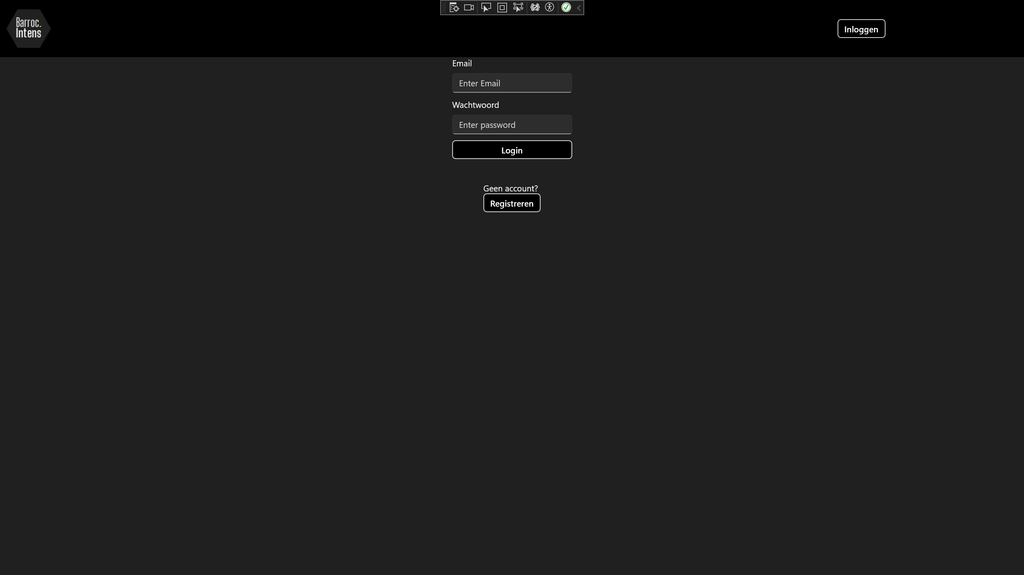
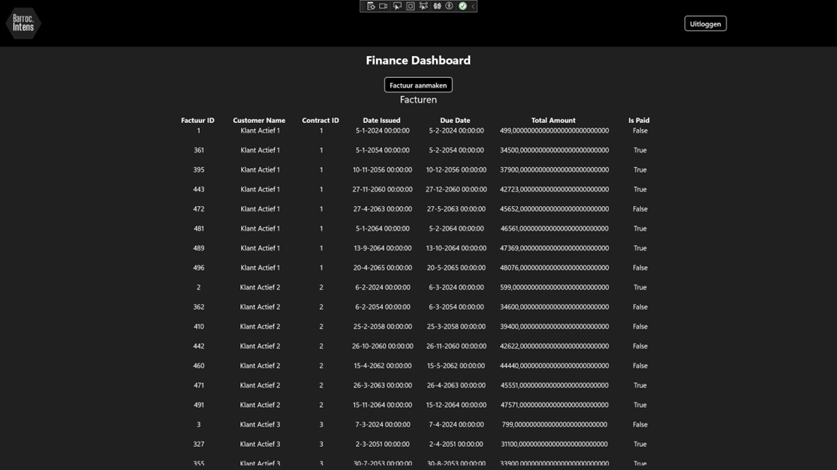
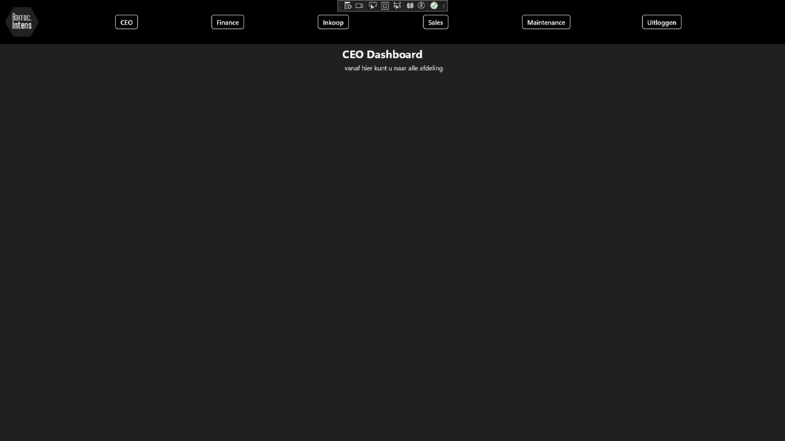
1. Inlogsysteem

Slide 4
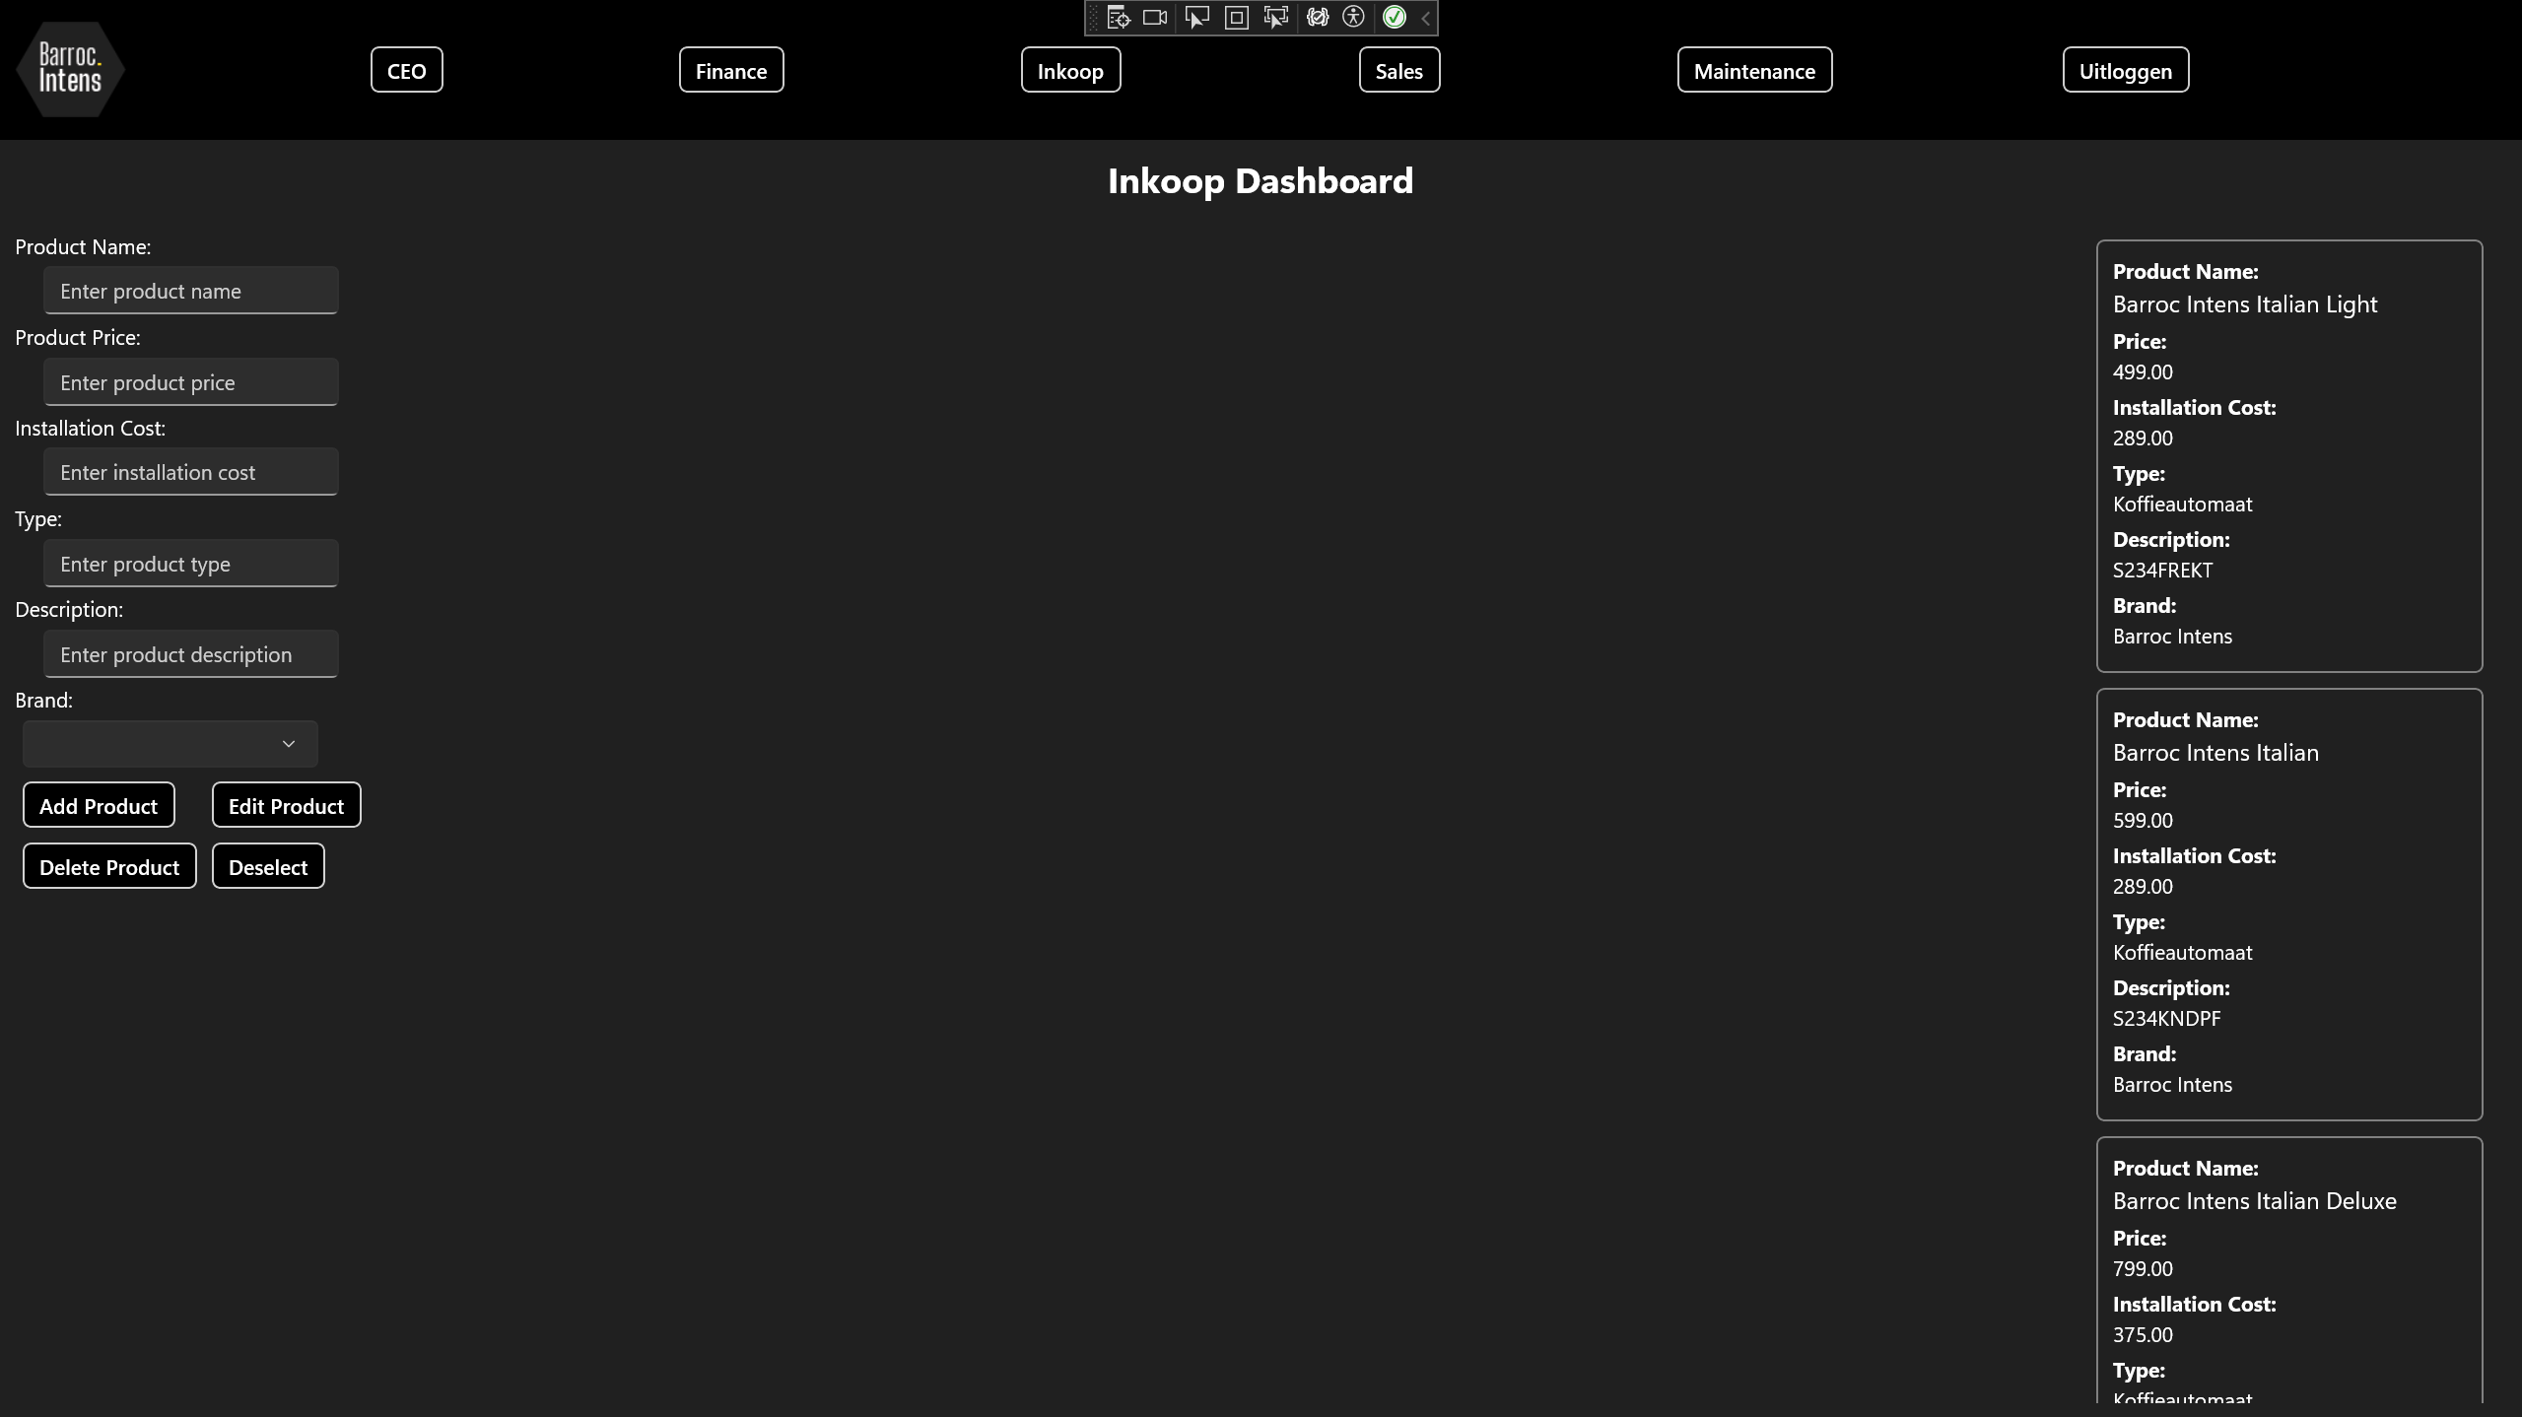
2. Inkoop moet producten kunnen aanmaken, bewerken en verwijderen

Slide 5
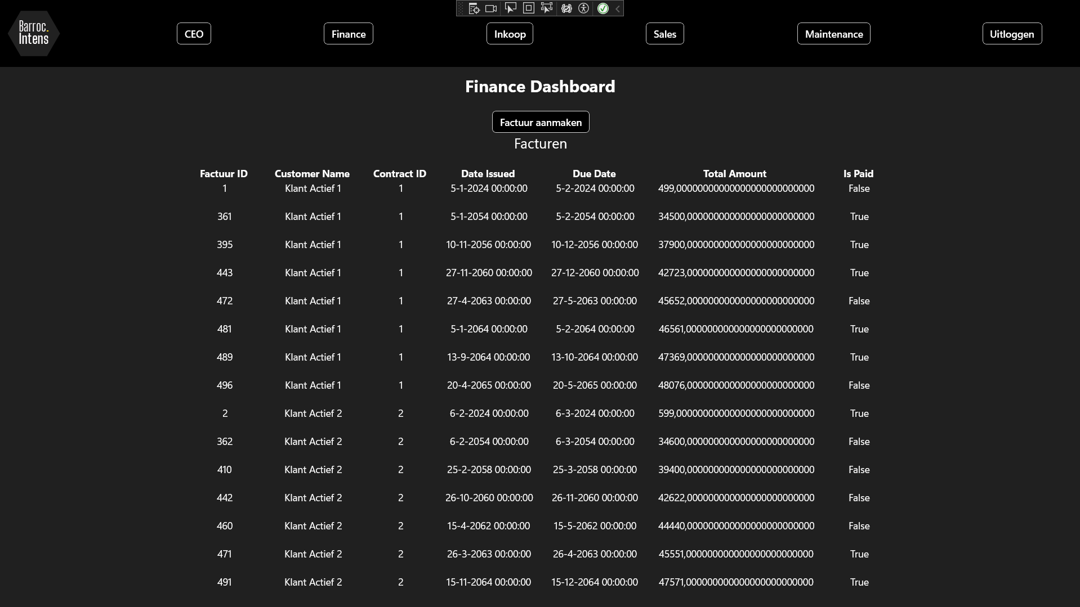
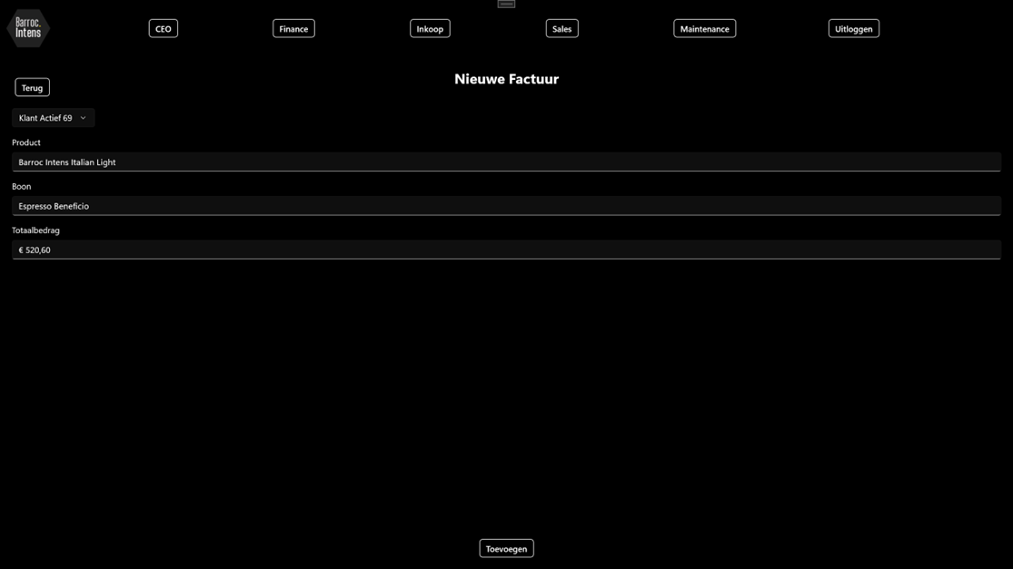
3. Factuur aanmaken

Slide 6
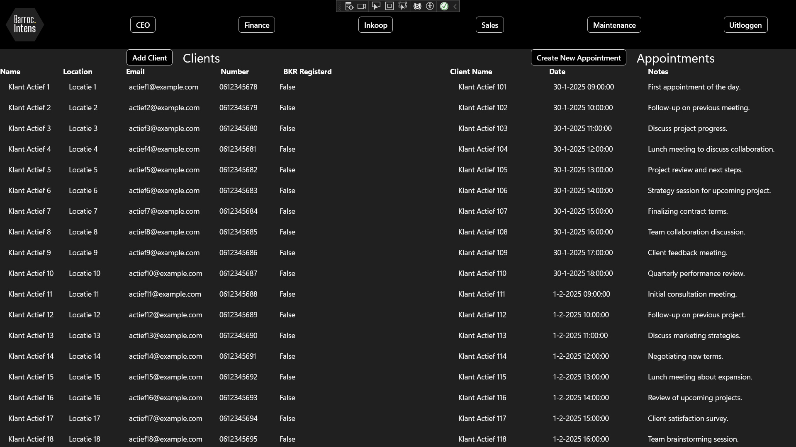
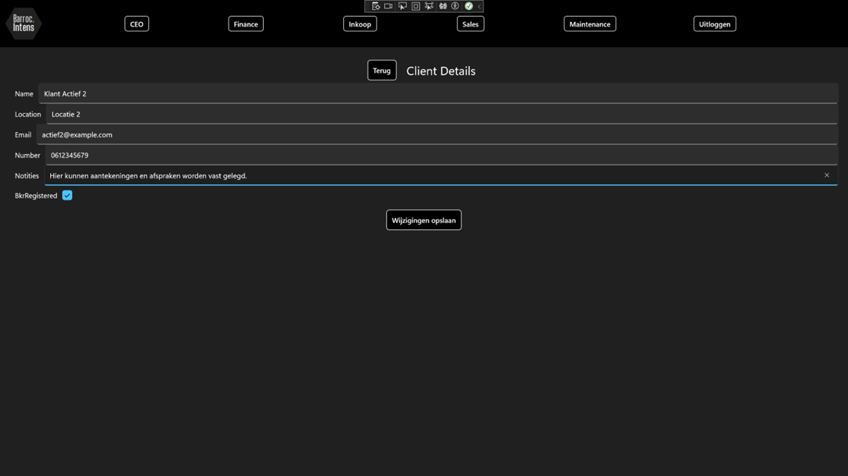
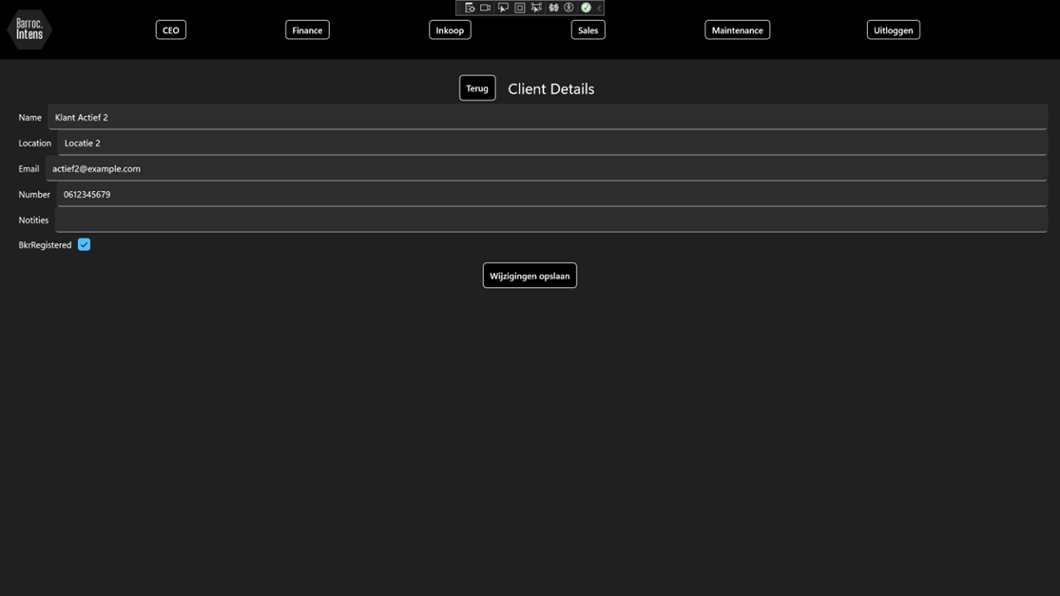
4. Klant gegevens beheren

Slide 7
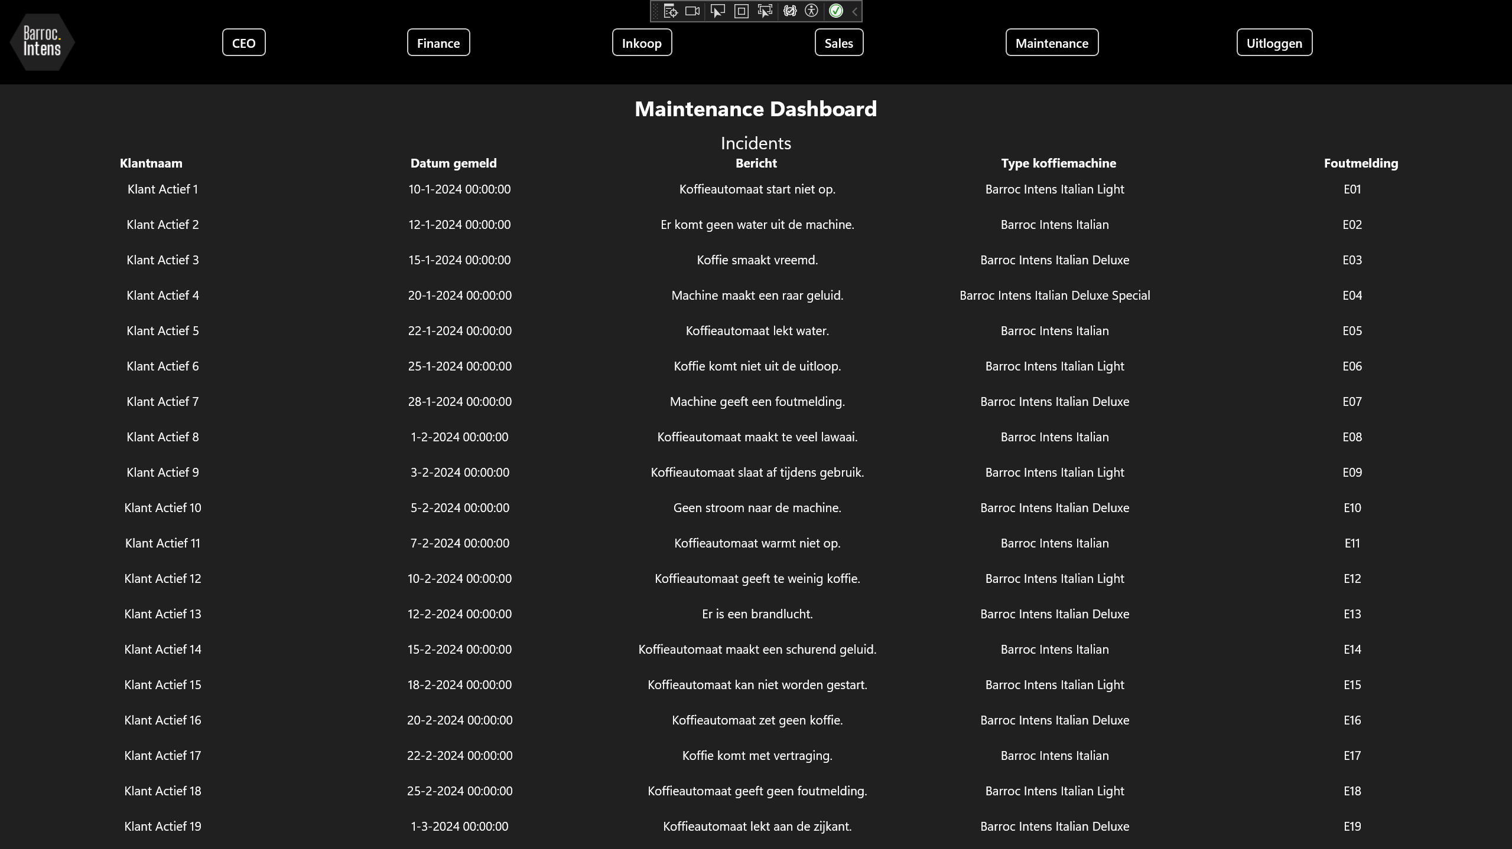
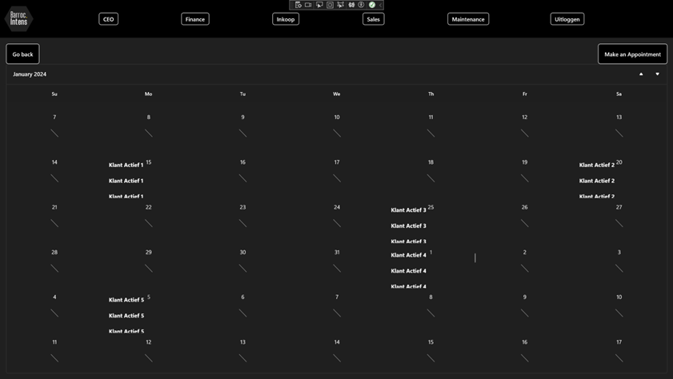
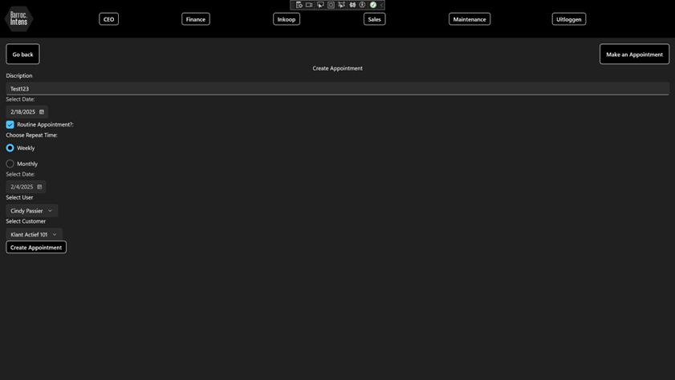
5. Het inplannen van afspraken voor storingsaanvragen

Slide 8
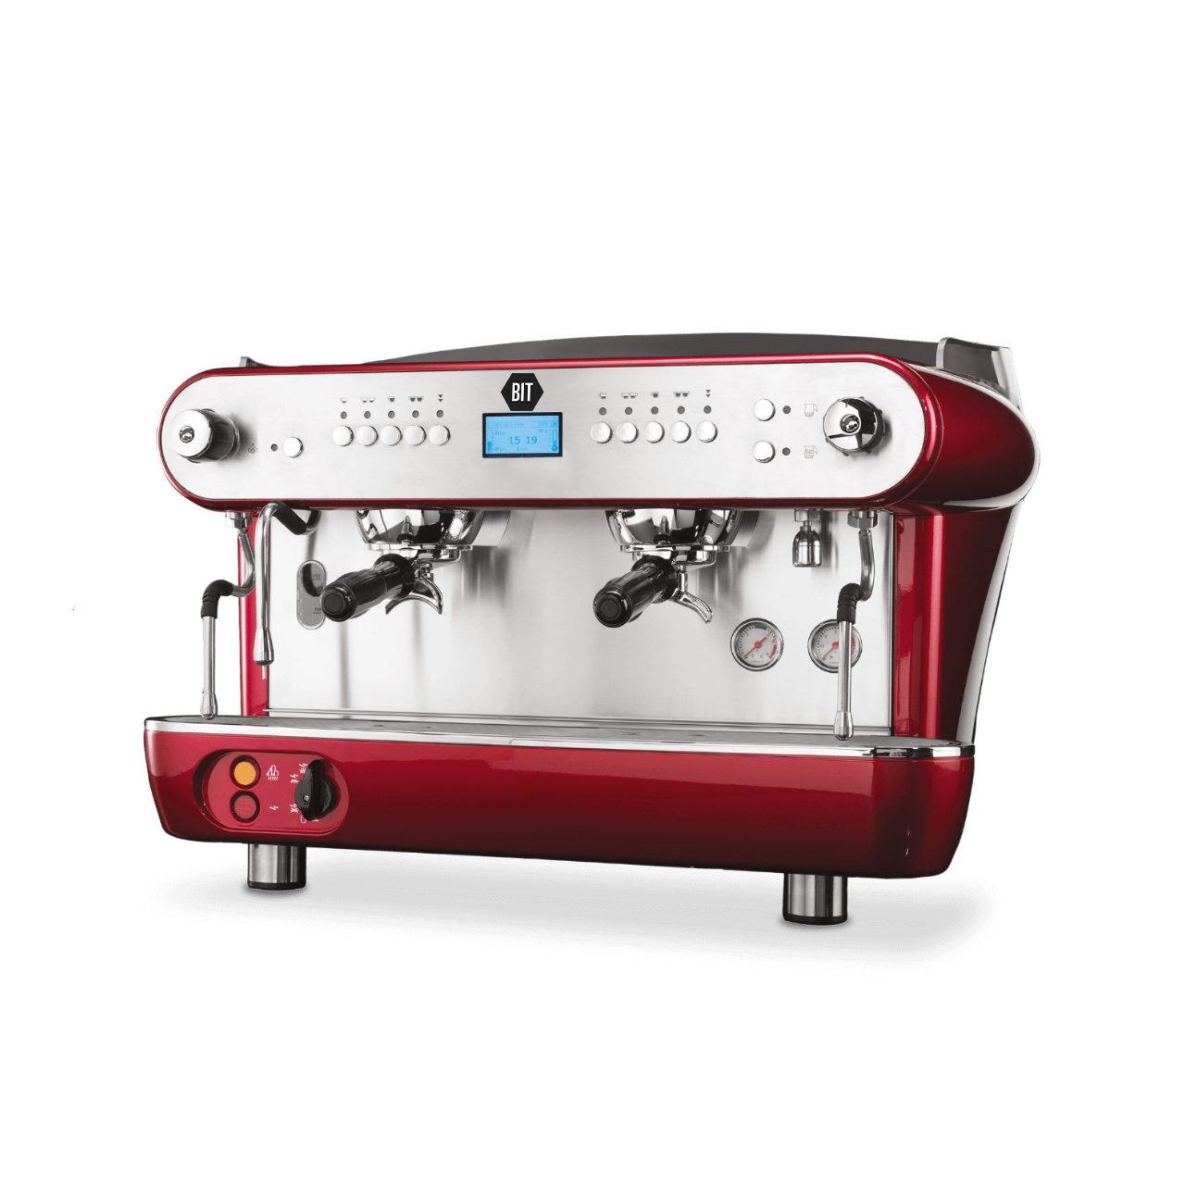
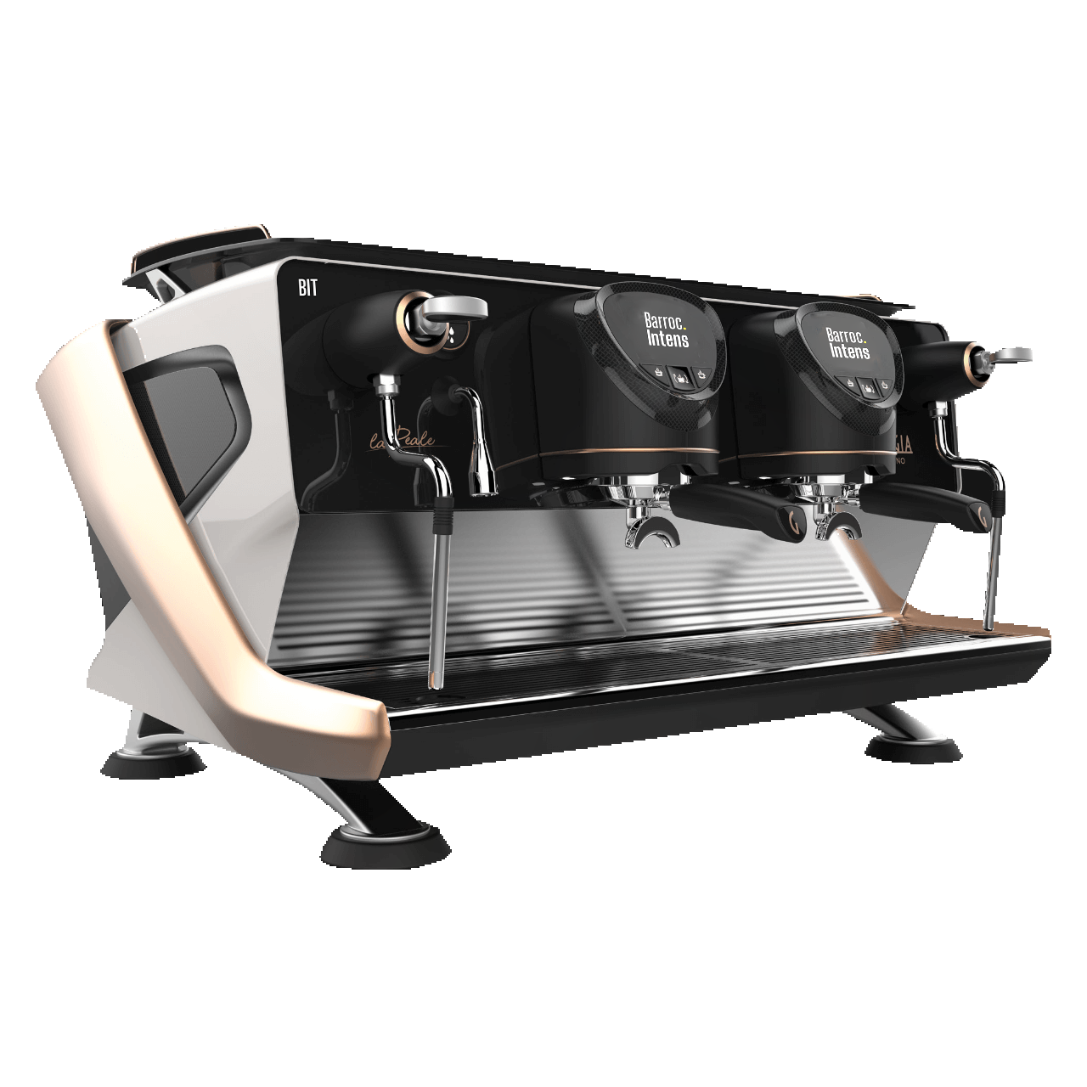
The end
Door Julian, Misha, Dimitri ,Colin en Marco

